Slide 1
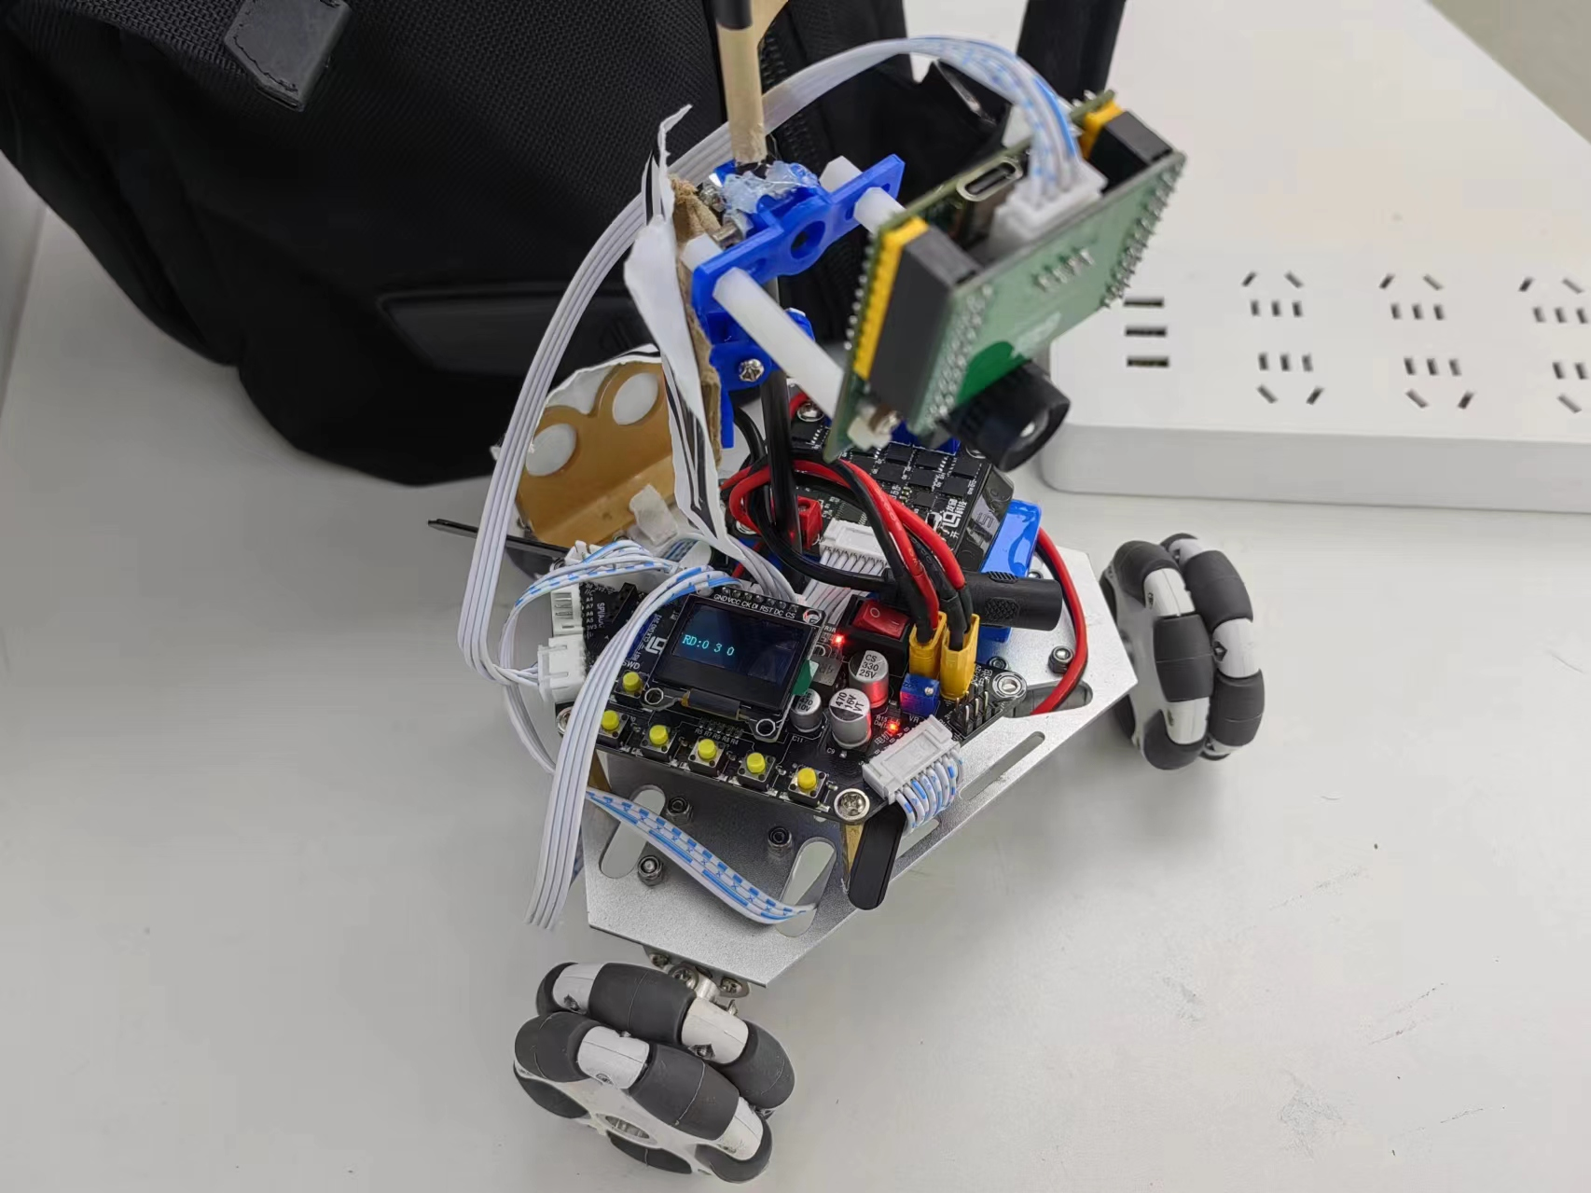


电子系统设计
福来轮小车
陈铭达 惠嘉 谢霏
汇报时间：2024年07月19日
SUMMER 2024

Slide 2

01
小车循迹
Trolley follow
02
智能避障
Intelligent obstacle avoidance
CONTENTS
03
推球射门
Push the ball to shoot
04
电源升压
Power boost
05
创新功能
Innovative features

Slide 3
PART01
小车循迹

Slide 4
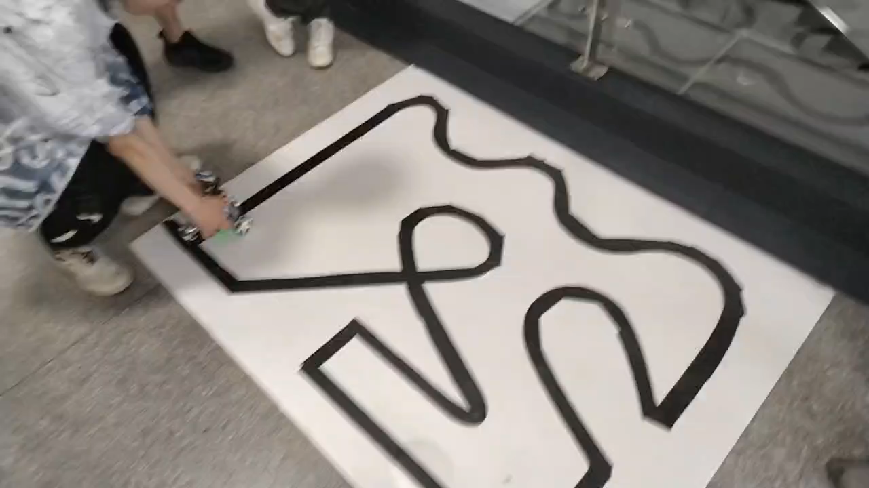
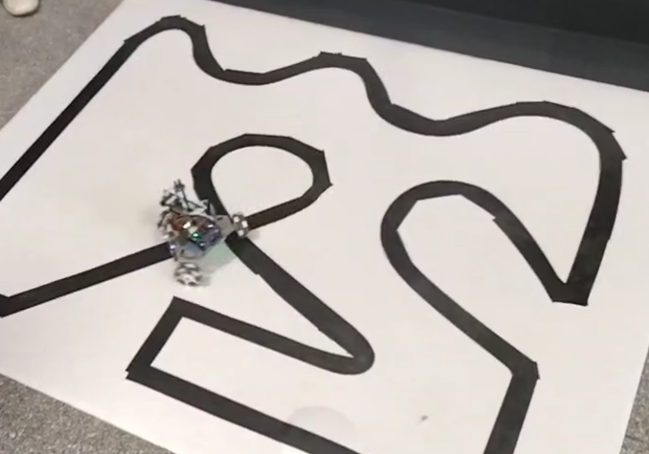
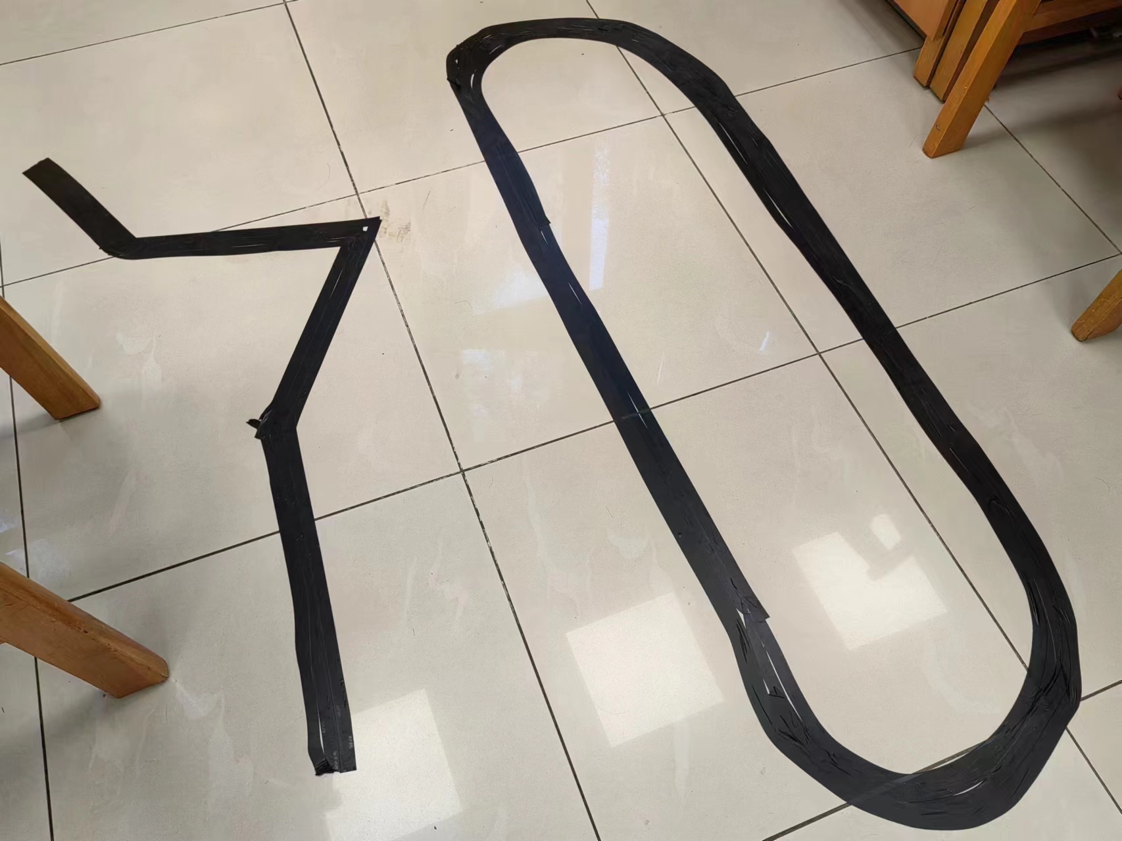
小车循迹
策略亮点：
·前进转弯
·记忆方向
转弯时增大两轮速度差，小车依旧 可以前进，使循迹更加丝滑
记忆上一次冲出轨迹的偏差，使小车能够正确转回原来方向

Slide 5
PART02
智能避障

Slide 6
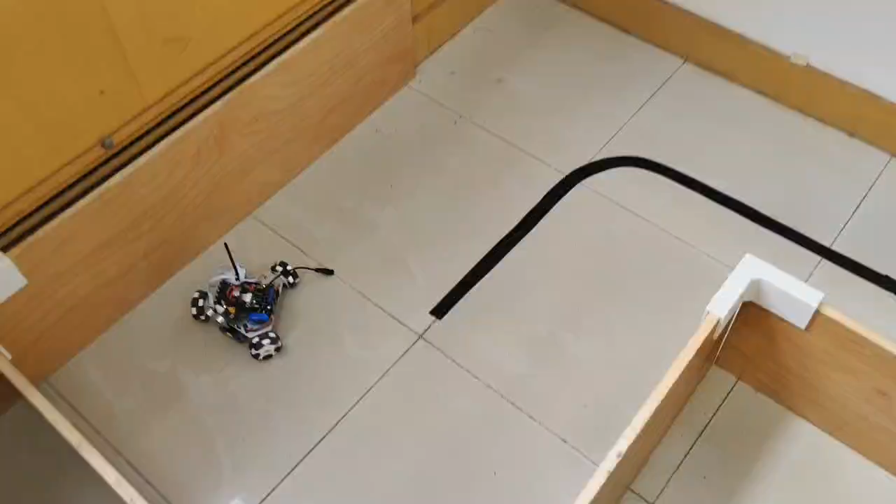
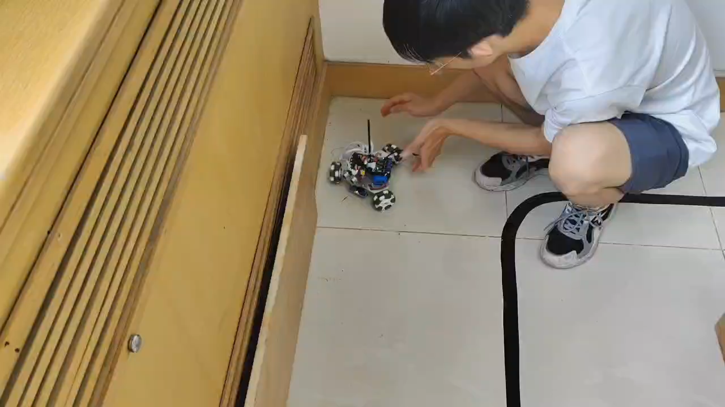
智能避障
躲避障碍
处理卡死

Slide 7
PART03
推球射门

Slide 8
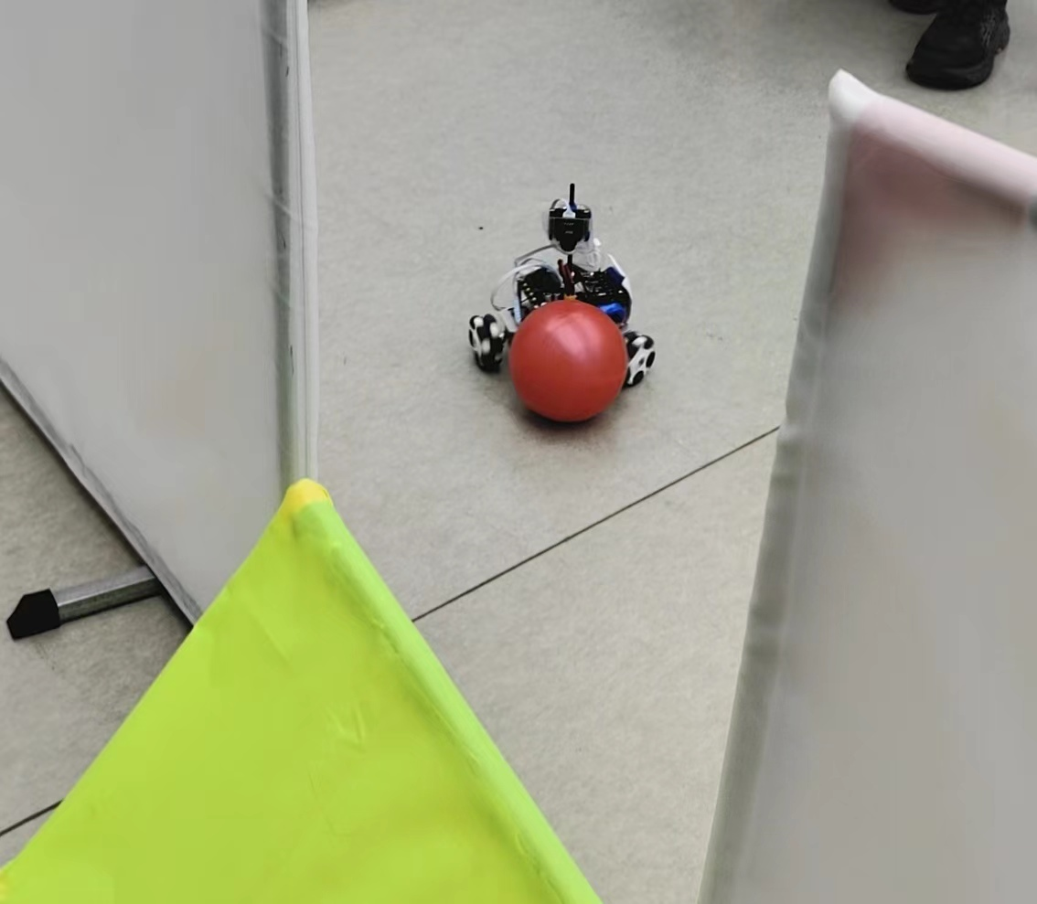
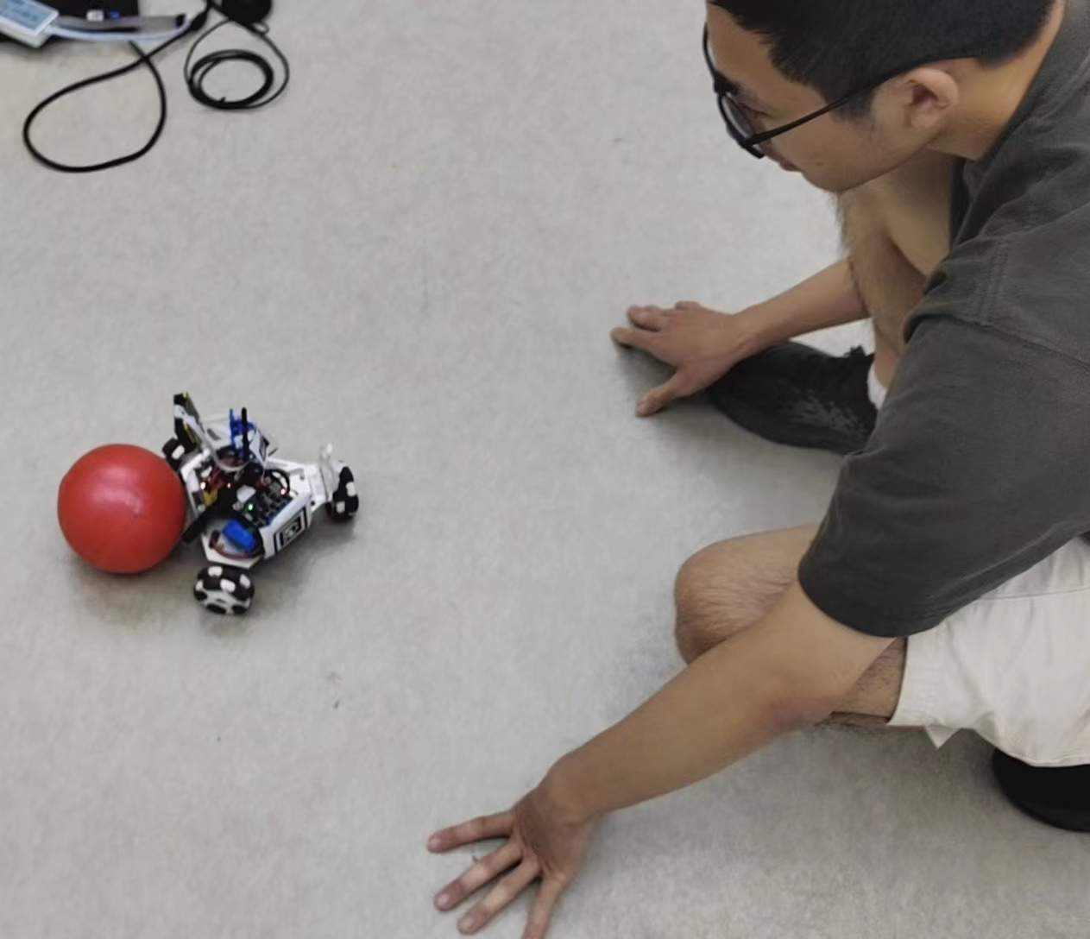
推球射门
找球
通过识别球的坐标来调整位置
找门
通过识别球门的坐标来调整位置
射门
（1）先找球同时保持一个合适的距离观察球和球门的相对位置
（2）在通过后轮绕球寻找球和门的相对位置
（3）在对正二者相对位置之后，直线行进把球推进球门

Slide 9
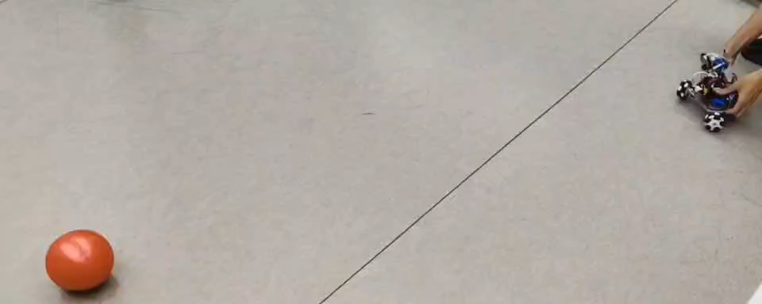
推球射门

Slide 10
PART04
电源升压

Slide 11
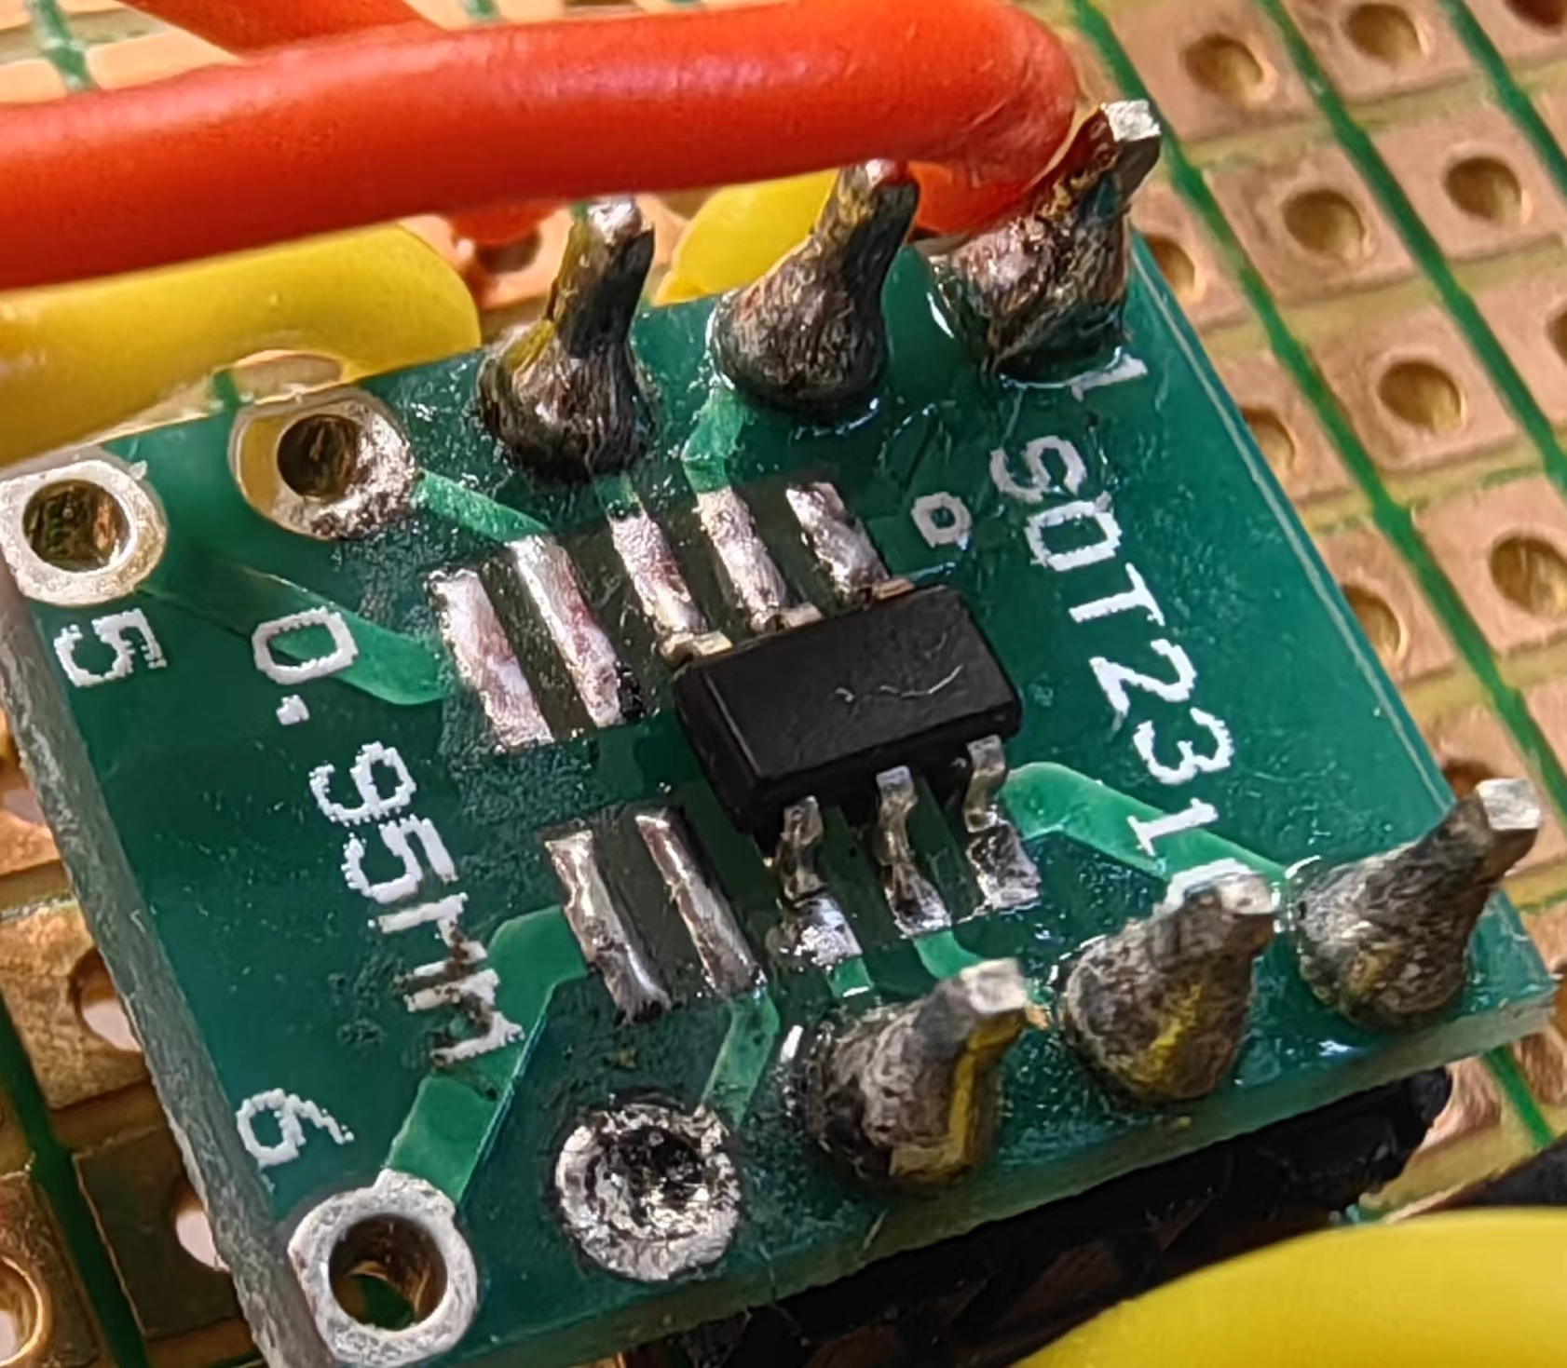
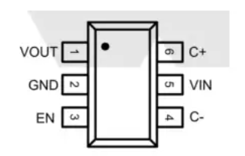
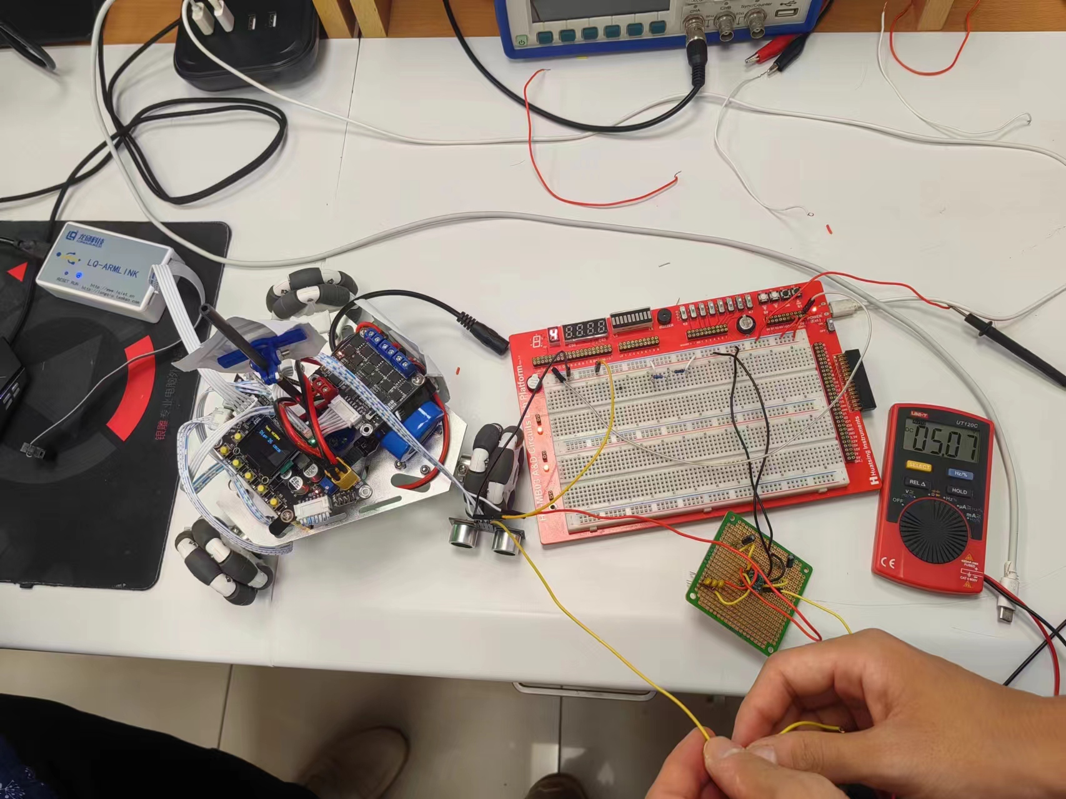
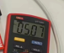
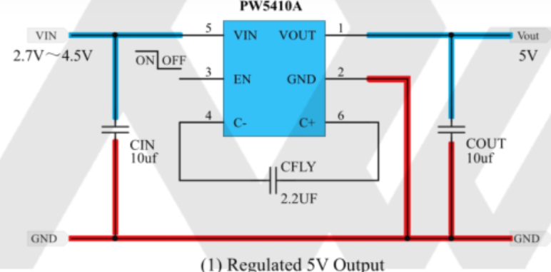
电源升压
芯片选择：无电感升压芯片PW5410A
PW5410A 是一款低噪声、恒定频率（1.2MHz）开关电容倍压器。它产生 2.7V 至 5V 输入的稳压输出电压，该 PW5410A 外部元件数量少（VIN 和 VOUT 处有一个跨接电容器和两个小型旁路电容器），非常适合小型电池供电应用。
升压电路：

Slide 12
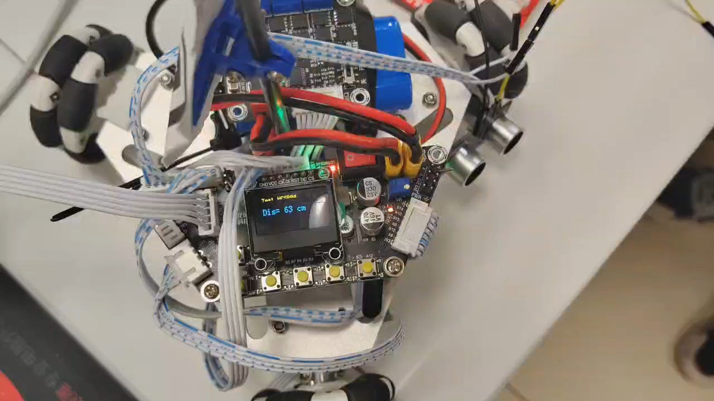
电源升压

Slide 13
PART05
创新功能

Slide 14
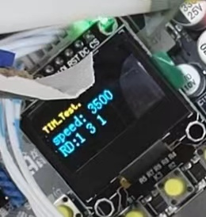
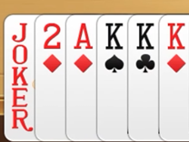
创新功能（美好愿景）
摄像头识别手牌
强化学习模型
DouZero_For_HappyDouDiZhu
显示屏显示出牌
将手牌在摄像头前扫过，摄像头可识别并记录自己的手牌、其他玩家的出牌
将出牌信息传递给主板，显示屏上显示自己的出牌，以及预测的胜率
应用DouZero模型，根据当前形势给出最佳出牌策略

Slide 15
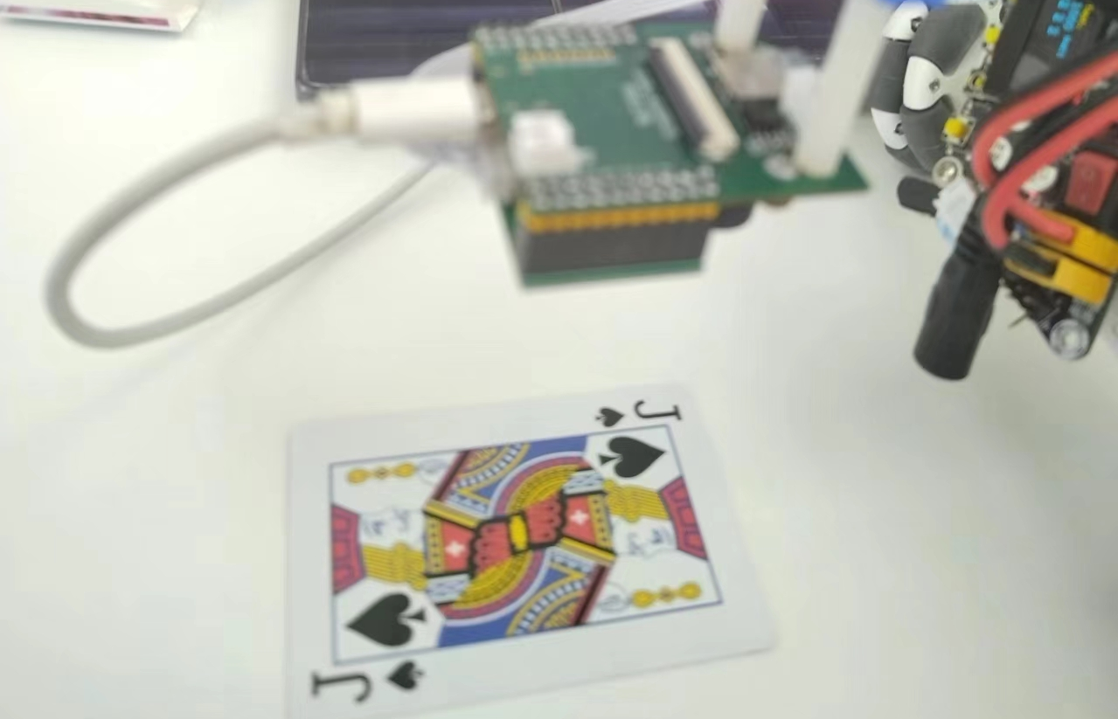
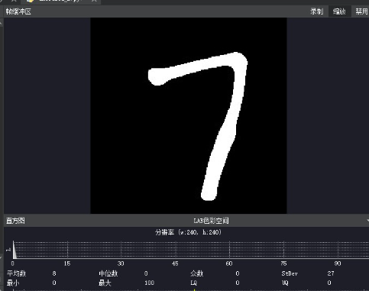
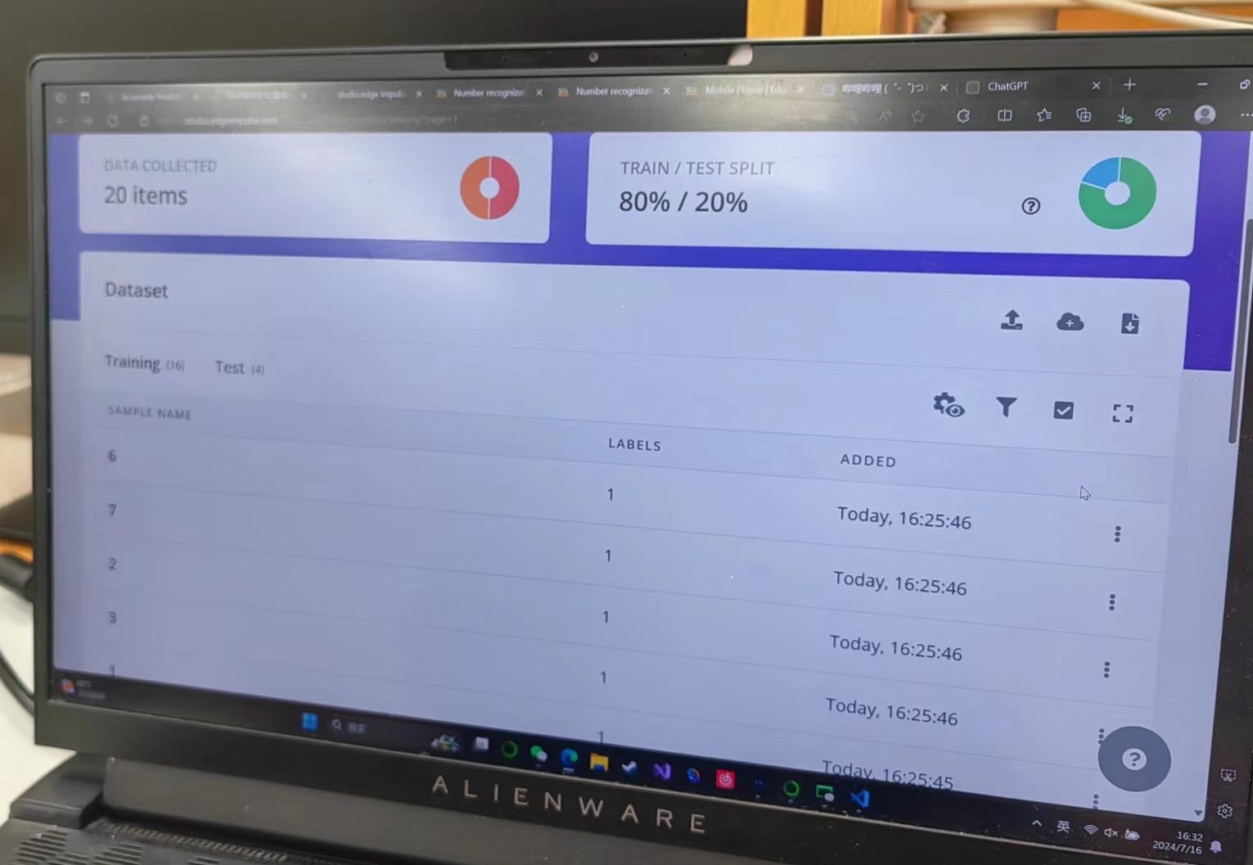
摄像头识别手牌
Find_template()
在图像中查找预先拍摄的模板，是一种基于相似度的图像匹配方法
Find_lbp()
LBP含义为局部二进制模式，是用来描述图像局部特征的算子，应用于人脸识别、目标检测
Machine-Learning->mnist数字识别
本例程利用mnist数字数据集，自行训练神经网络得到手写数字识别神经网络模型，性能和准确率很高，但……
EdgeImpulse在线训练
八百多张图片数据进行训练，针对纸牌识别效果出众

Slide 16
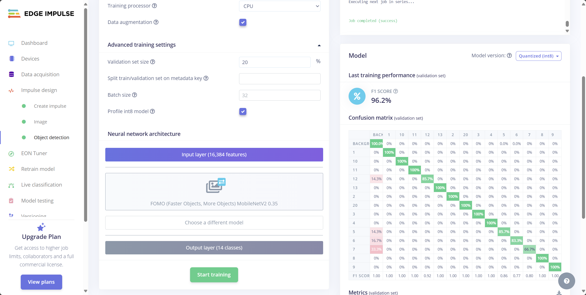
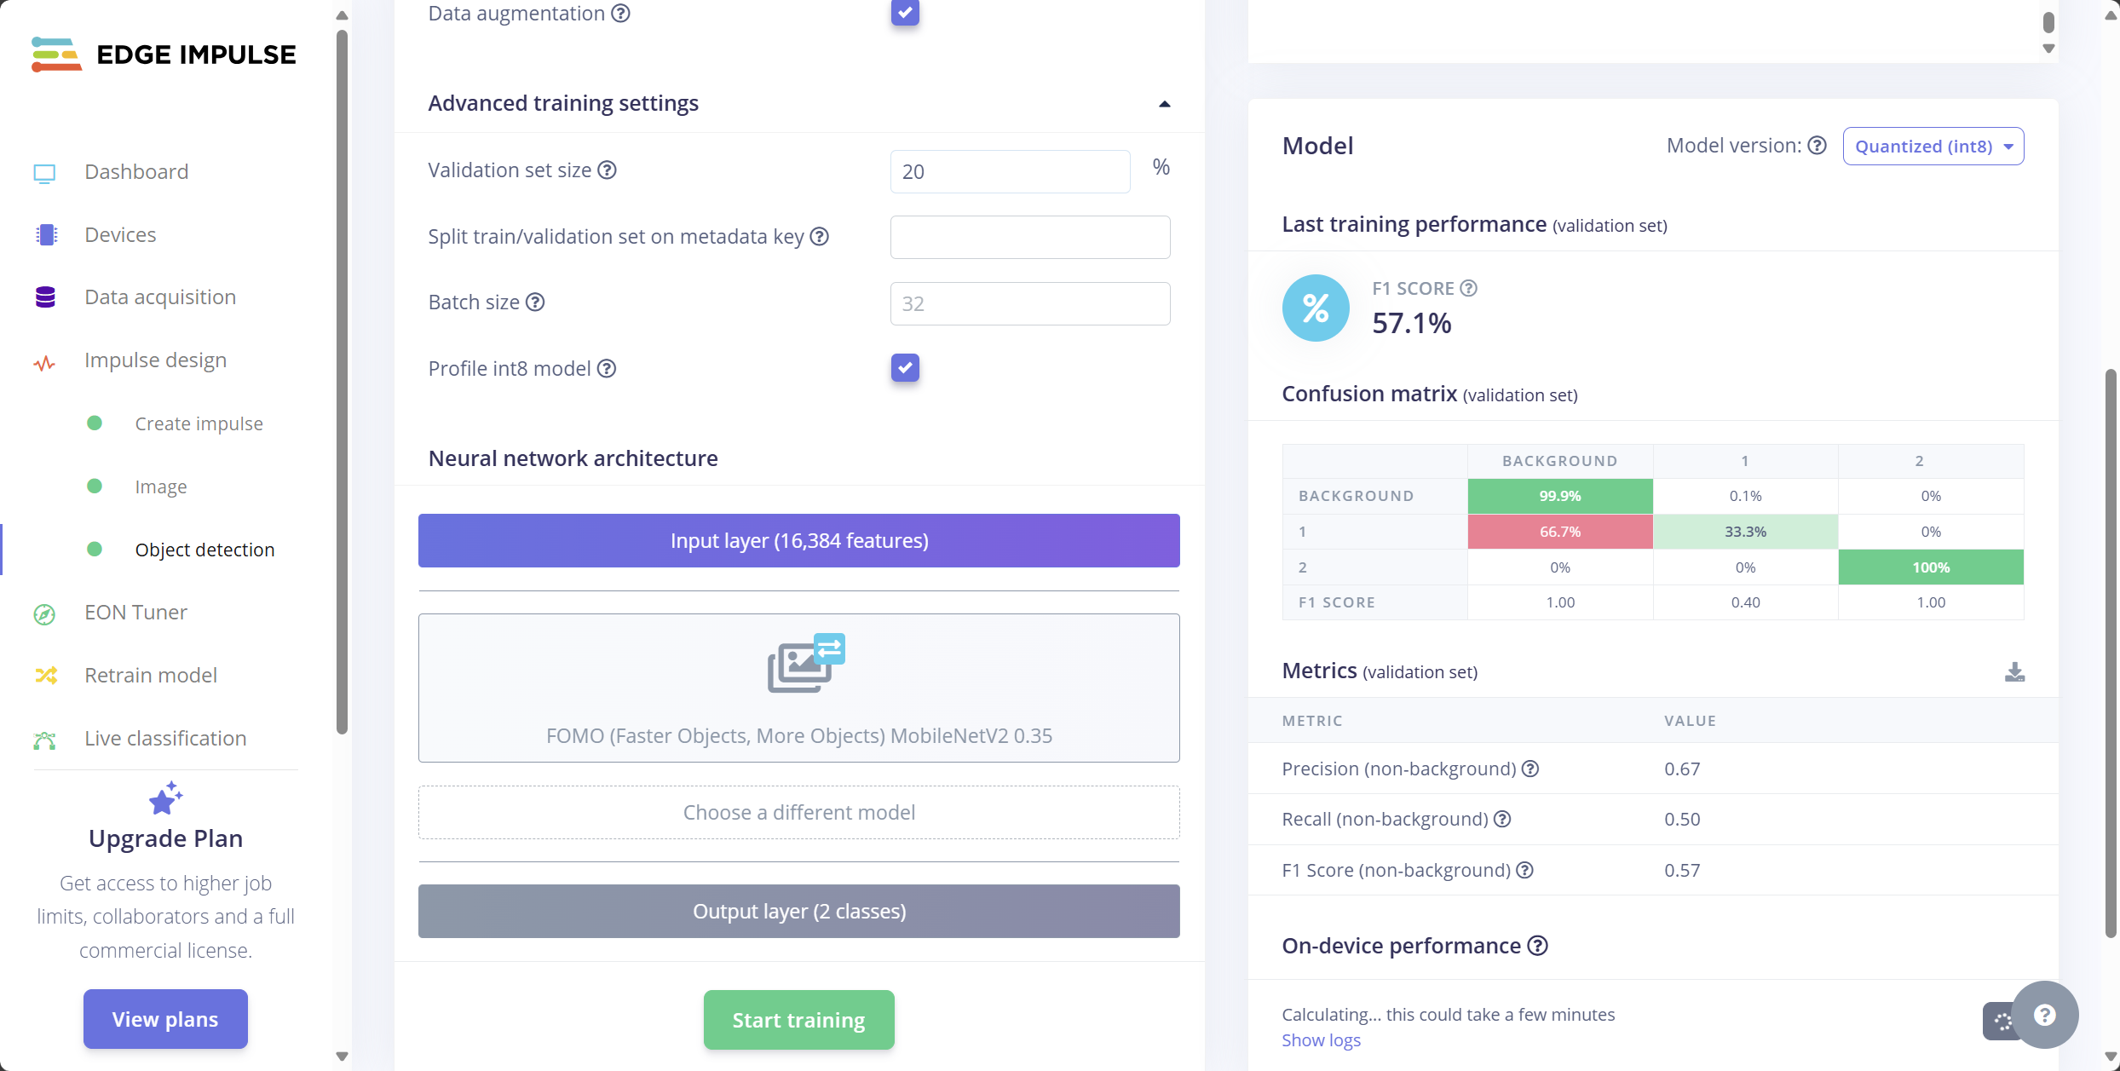
EdgeImpulse在线训练

Slide 17
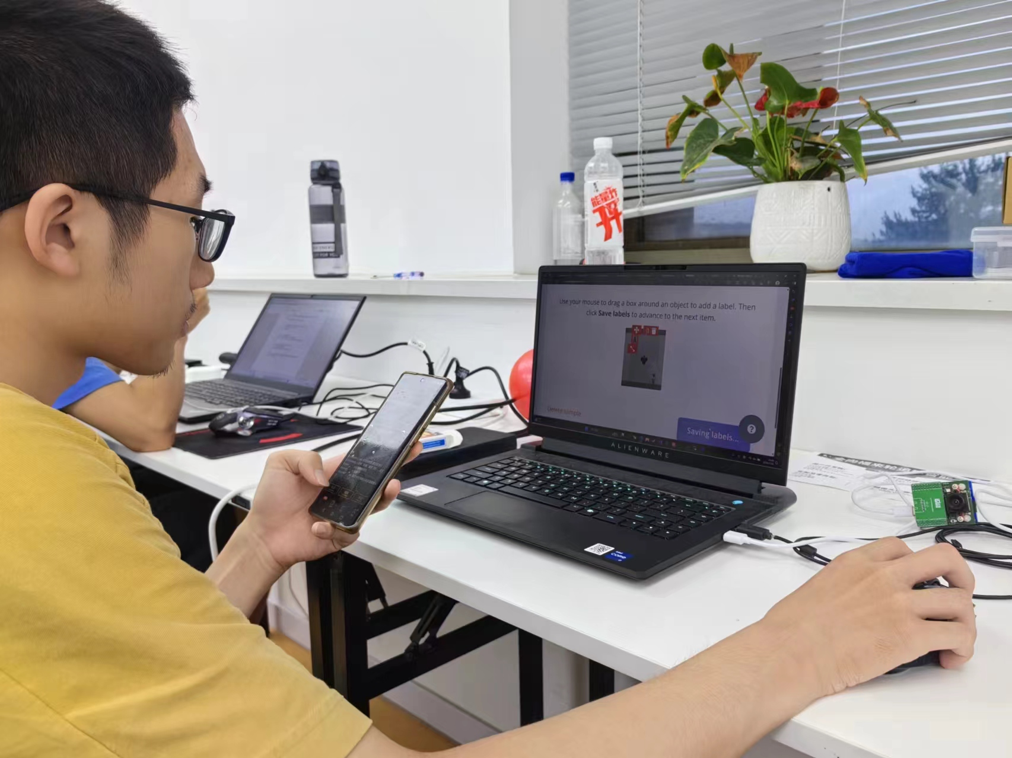
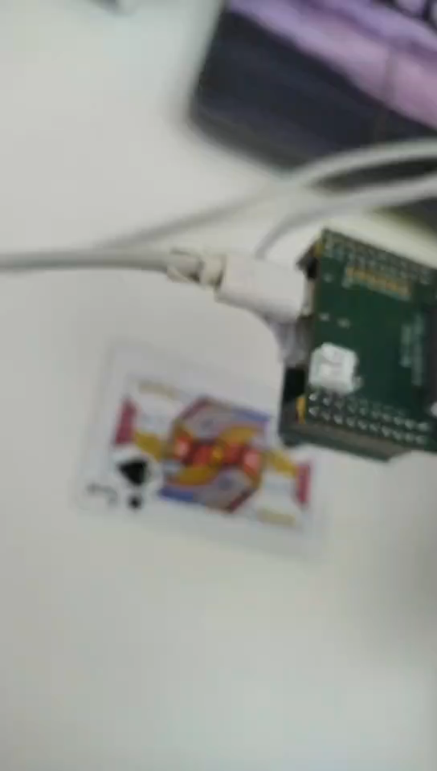
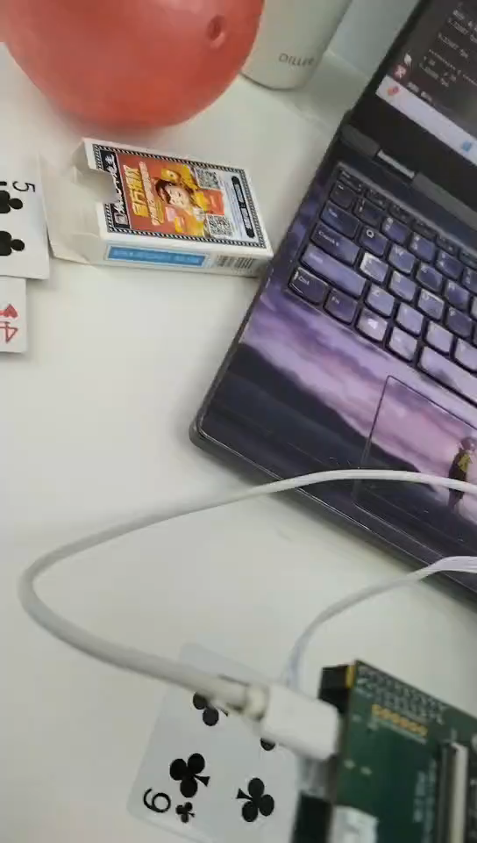
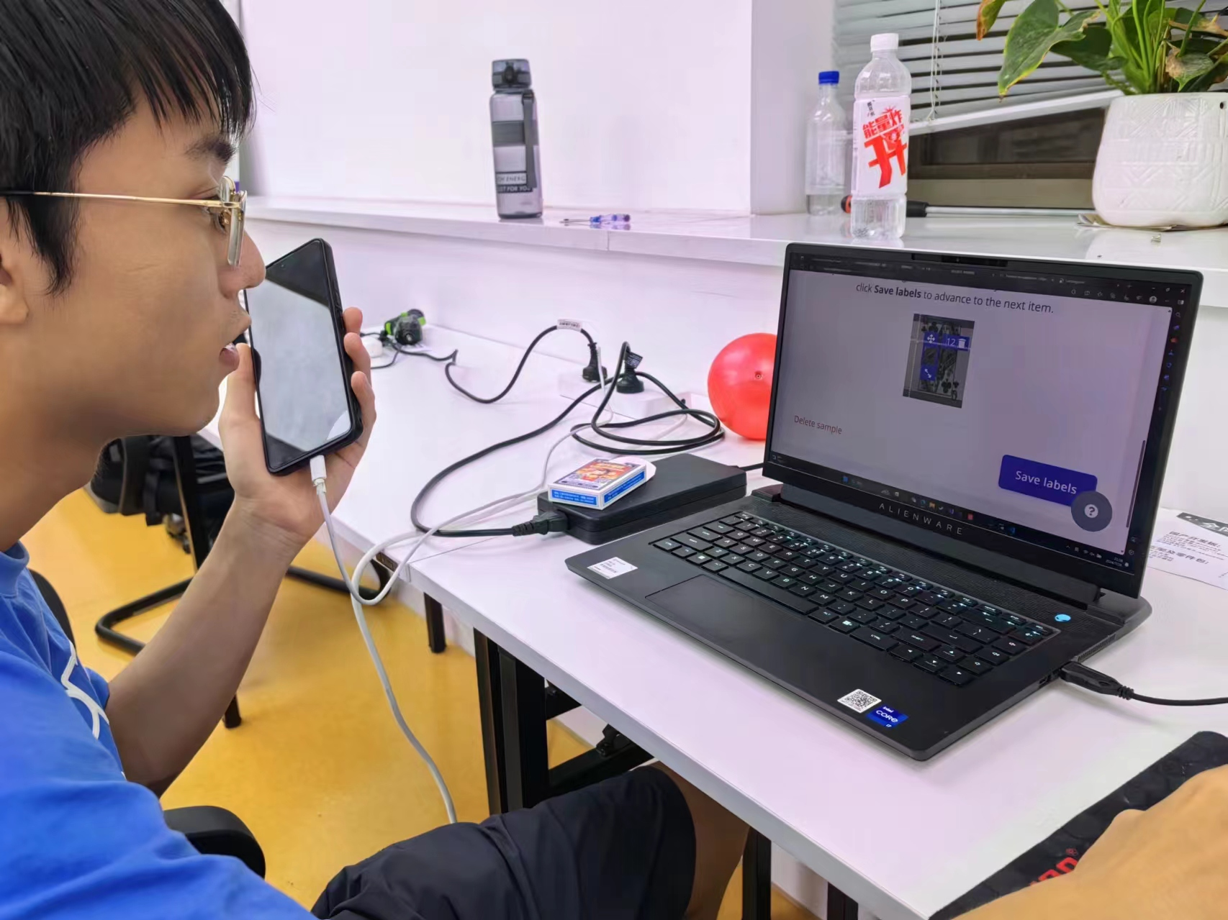
EdgeImpulse在线训练

Slide 18
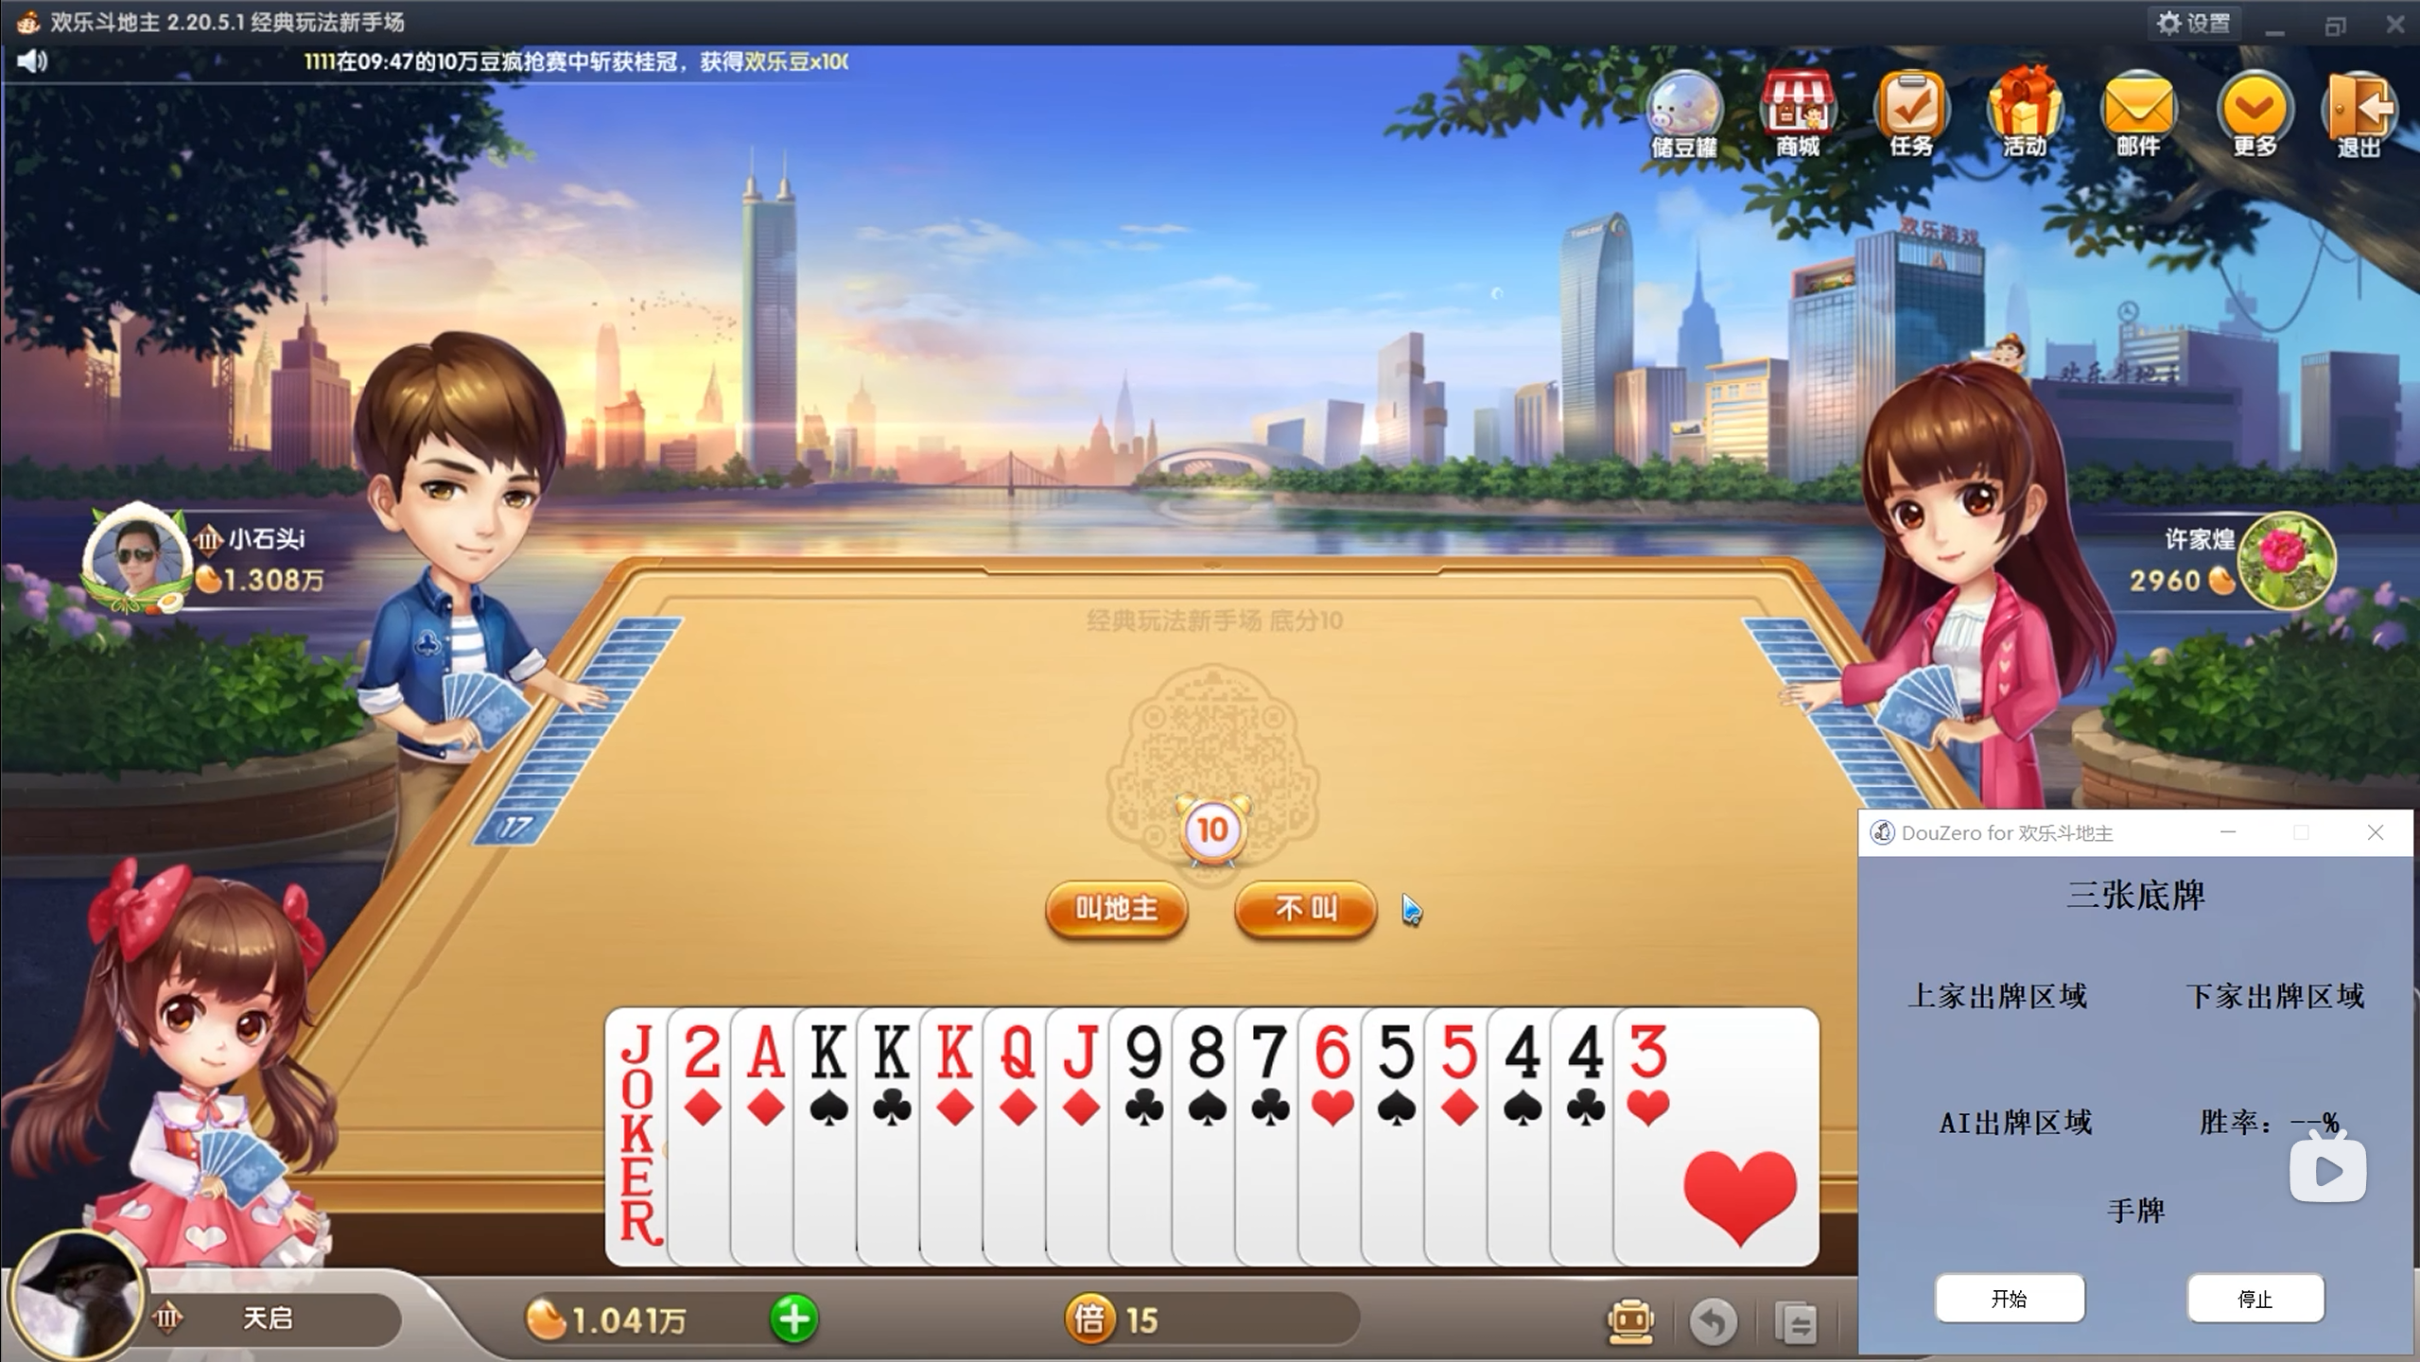
Douzero模型
https://b23.tv/09MoFlx

Slide 19
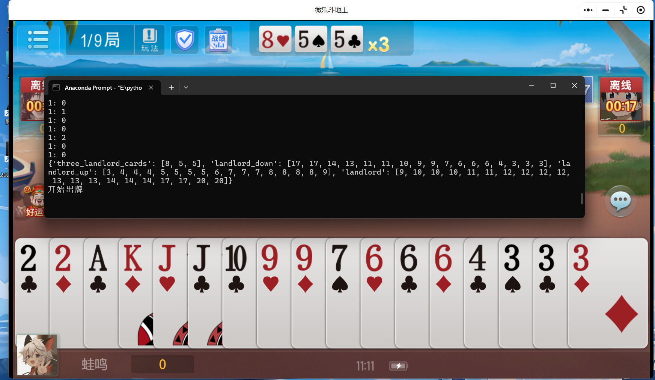
Douzero模型

Slide 20
PART06
推球射门(比赛)

Slide 21
推球射门（比赛）
找球
·原地转圈找球
·找到后依照此时球的位置分为五个区间做不同的运动细化调整
带球射门
·通过后轮的旋转和左右轮的差速来调整小车的相对位置
·在离球较近的时候为了稳定带球，车朝向球的速度会越来越大

Slide 22
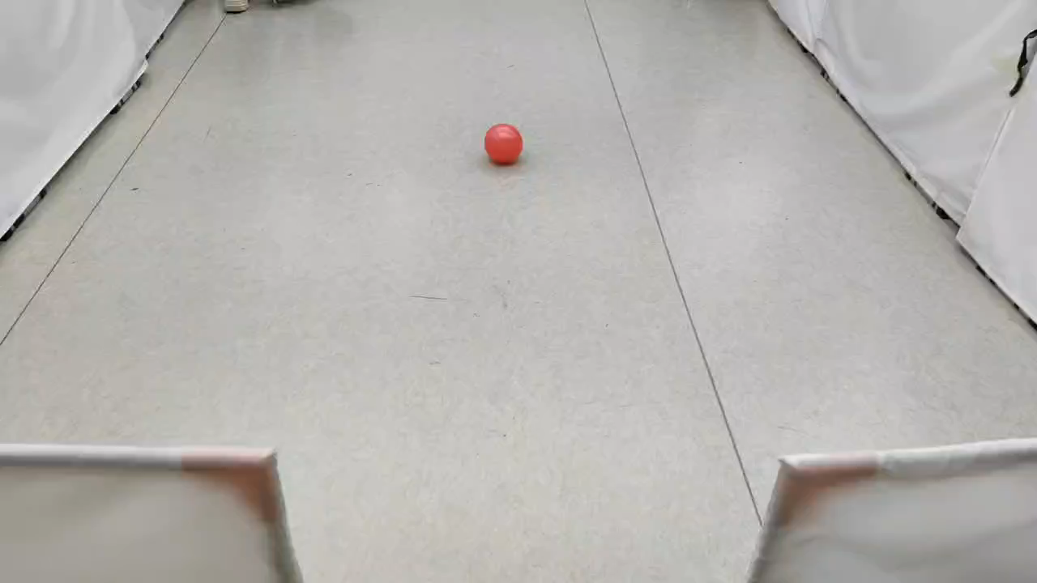
推球射门（比赛）
很忙但不知道在忙什么。。。

Slide 23
谢谢观看
THANKS FOR WATCHING

